Slide 1
Хардвер и софтвер
Припремила: снежана радовић

Slide 2
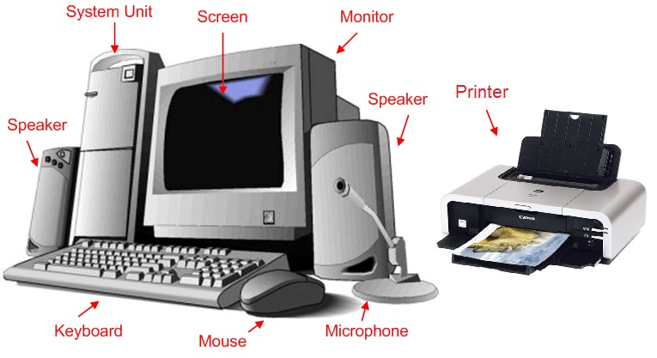
Хардвер
Хардвер или рачунарски хардвер је физички, опипљиви дио рачунара.
Хардвер се много рјеђе мијења него софтвер. Сами називи говоре о томе, јер је soft на енглеском меко, а hard значи тврдо.
Могућност рачунара у највећој мјери зависи од хардвера и његовог квалитета. Хардверска, рачунарска архитектура која се користи у кућним рачунарима се назива Вон-Нејман (Von-Neumann) архитектура. Такође, постоје и друге архитектуре, али су рјеђе у употреби.

Slide 3
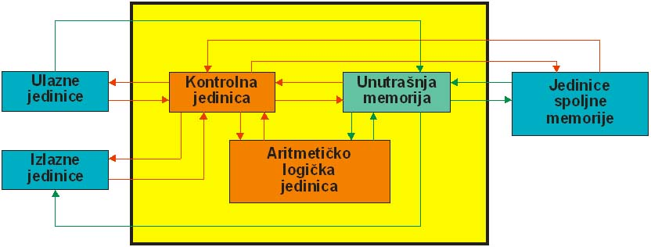
Организација хардвера
Организација хардвера се врши према Вон-Нејмановом концепту.
Рачунар се састоји од 6 основних јединица:
Централне (унутрашње) меморије,
Аритметичко-логичке јединице,
Контролне јединице,
Јединице спољне меморије,
Улазних јединица,
Излазних јединица.

Slide 4
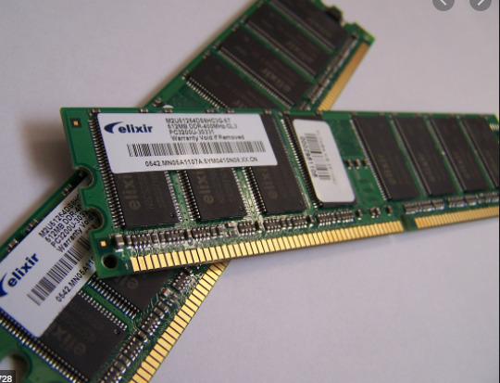
Централна (унутрашња) меморија
Улога централне (унутрашње) меморије је та што се програми и подаци који се обрађују чувају у тој меморији.
Капацитет меморије изражавамо у бајтима, у ознаци В, односно већим јединицама: килобајтима (КВ), мегабајтима (МВ), гигабајтима (GB) и терабајтима (ТВ). Однос између ових јединица: 1KB = 1024B ; 1MB = 1024KB ; 1GB = 1024MB ; 1TB = 1024GB.

Slide 5
Врсте унутрашње меморије:
RAM (Random Access Memory- меморија са случајним приступом) служи да прихвати и чува улазне податке и крајње резултате обраде података, а такође служи и за смијештање корисниковог програма. Садржај RAM меморије се губи по искључивању рачунара, што значи да је ово привремена меморија. Карактеристике ове меморије битно утичу на брзину рачанура.
ROM меморија (Read Only Memory) може само да се чита, док је уписивање у њу немогуће. Њен садржај је уписан приликом фабрикације ии не губи се приликом искључивања рачунара, тј. ROM је трајна меморија. Због тога што је њен садржај трајан, ова меморија се користи за смјештање важних података и интрукција који су неопходни при раду рачунара.
Скривена или кеш (Cache) меморија је једна врста ултра-базе меморије мањег капацитета (највише 5% унутрашње меморије) и постоји код рачунара са главном меморијом великог капацитета. Смисао ове меморије је да премости јаз између брзине процесора и главне меморије.

Slide 6
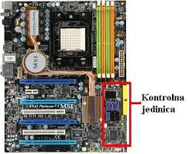
Аритметичко-логичка јединица
Аритметичко-логичка јединица је склоп који врши аритметичке радње (сабирање, одузимање...) као и логичке операције у рачунару. Описана је 1946.године.
Контролна јединица
Контролна јединица контролише и координира рад рачунарског система. Она се састоји од чипова који се налазе на матичној плочи и контролише извршавање програма и рад свих уређаја рачунарског система.

Slide 7
Јединице спољне меморије
Јединице спољне меморије се користе за чување програма и података и пренос тих података са рачунара на рачунар.
У јединице спољне меморије убрајамо:

Slide 8
Улазне јединице
Уређаји који се користе за унос информација у рачунар називају се улазне јединице. Најчешће се за унос програма и података користи тастатура. Наравно осим ње у улазне јединице спадају: миш, скенер, дигитални фото-апарат, дигитална камера, микрофон, читач бар кода...
Излазне јединице
Излазне јединице се користе за приказ информација које се налазе у рачунару. Најчешће се користи монитор, али се користи и штампач, звучник, слушалице...

Slide 9
Матична плоча
Матична плоча представља електронску штампану плочу која повезује све делове рачунара. На њој се налази сет управљачких чипова који контролишу меморију, диск, улазно-излазне операције.
На њој се налазе кључне компоненте рачунарског система као што су процесор, меморијски модули, управљачка кола, контролери и конектори за проширења.
Елементи који на матичној плочи омогућавају прикључивање других елемената рачунара се називају конекторима или подножјима (slot).
Матичне плоче су током времена преузимале на себе све више и више функција осталих делова рачунара. Тако, врло брзо су се појавиле плоче које имају уграђену графичку картицу, затим уграђену и звучну картицу, па мрежну итд.

Slide 10
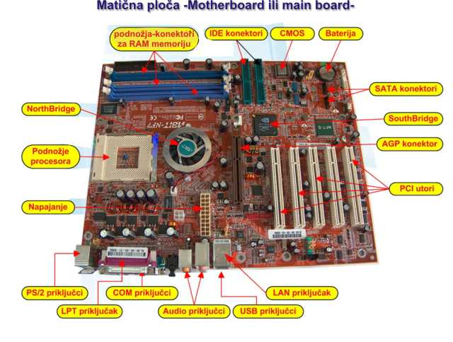

Slide 11
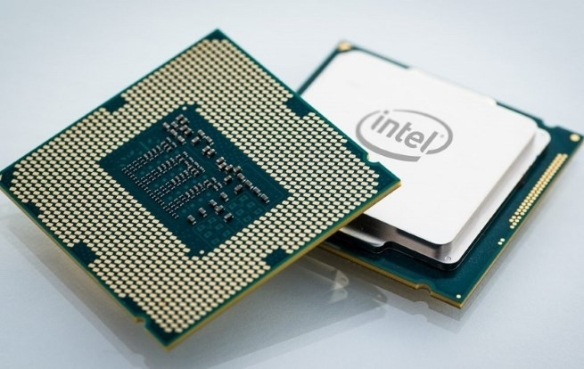
Процесор
Процесор је електронска компонента направљена од минијатурних транзистора на једном чипу.
Процесор (у рачунарству) је извршна јединица — прима и извршава инструкције прочитане из одговарајуће меморије.
Сам по себи процесор не чини рачунар, али је један од најважнијих дјелова сваког рачунара, па се каже да је ,,мозак“ рачунара.
Као што је већ познато налази се на матичној плочи.
Два најпознатија произвођача процесора су Intel и AMD.

Slide 12
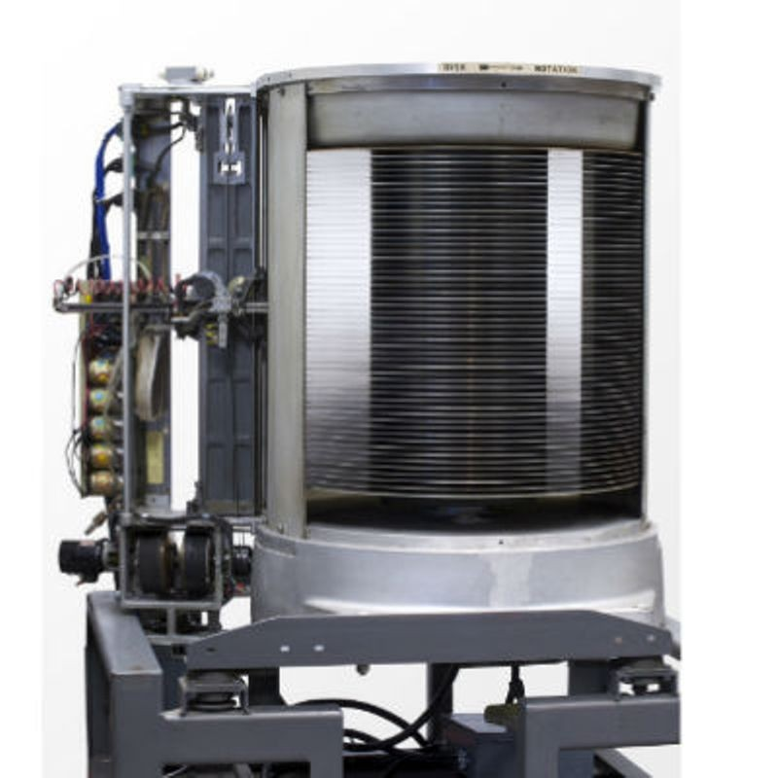
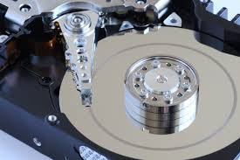
Хард диск
Хард диск (тврди диск) је уређај који пише и чита податке. Сваки рачунар данас има барем један хард диск и на њему се држе сви подаци неопходни за покретање рачунара, нпр.оперативни систем. Он, уствари, омогућава рачунару да запамти податке и након искључивања.
Хард диск је настао 1950-их година, капацитета од свега неколико мегабајта, а данас се говори о много већој меморији.
Било шта што се налази на хард диску (слика, видео...) је, заправо, ред бајтова.
Подаци се снимају магнетним путем, у концентричним круговима (цилиндрима) на површини тврдих округлих плоча (дискова).
Прва верзија
Новија верзија

Slide 13
Софтвер
Софтвер су програми (наредбе, инструкције) који говоре рачунару како треба да извршава одређене задатке. Наредбе и инструкције софтвер записује у облику алгоритма, јер је то начин који ће бити разумљив рачунару.
Као што смо за хардвер рекли да га чине све оне компоненте које су опипљиве, тако за софтвер можемо рећи да га чине све компоненте које нијесу опипљиве.
Софтвер је повезан са хардвером. Оно што чини везу између софтвера и хардвера је ОПЕРАТИВНИ СИСТЕМ.

Slide 14
Врсте софтвера:
Системски софтвер су сви они програми помоћу којих одређени рачунар функционише. Ова врста софтвера је најбитнија за рад цијелог компјутерског система. Системски софтвер садржи оперативни систем, али и различите драјвере (драјвери су управљачки програми). У већини случајева уз купљен рачунар добијамо већ уграђен системски софтвер.
Апликативни (услужни) софтвер има намјену да омогући извршење одређених задатака и то помоћу различитих програма који су у њему садржани. Поред различитих програма, апликативни софтвер садржи и одређени Интернет претраживач, али и: игрице, базе података, услужне програме који су уско специјализовани за неку област ( програми за обраду текста, слика, математички програми...).

Slide 15
ХВАЛА НА ПАЖЊИ!

